Slide 1

12
Работа с исключениями

Slide 2

План занятия
Try/except блок
Блок finally и else
Создание собственных исключений

Slide 3
Обработка ошибок
В программировании мы можем столкнуться с тремя типами ошибок: логическими, синтаксическими и ошибками выполнения.
Логические ошибки появляются при неверной реализации бизнес-логики: неправильная работа с данными, неверно выведенная формула.
Синтаксические ошибки появляются в результате нарушения синтаксиса ЯП.
Ошибки выполнения появляются в уже выполняющейся программе.

Slide 4
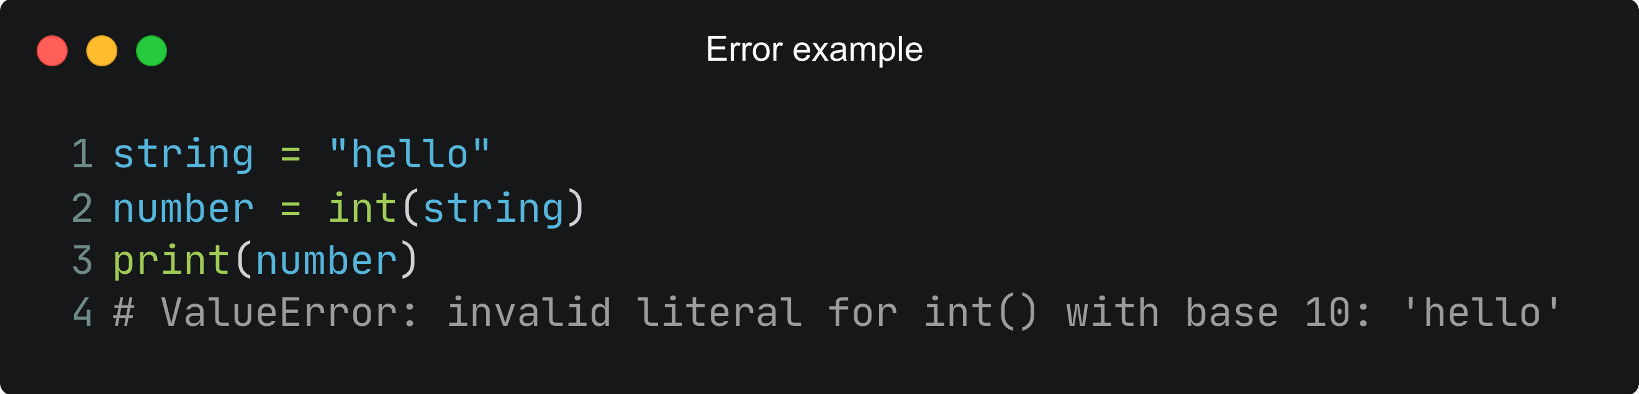
Обработка ошибок
При выполнении данного кода будет выброшено исключение ValueError, т.к. строку ‘hello’ нельзя преобразовать в число. При работе с явно прописанными в коде программы значениями таких ошибок избежать достаточно легко, но что, если значение в строке – данные, введённые пользователем? В таком случае нельзя точно быть уверенным, что пользователь всегда будет вводить только валидные значения.

Slide 5
Обработка ошибок
При возникновении исключения работа программы прерывается. Чтобы избежать подобных прерываний, в Python существует конструкция try…except.
Синтаксис конструкции следующий:
try:
инструкции
except [Тип исключения]:
инструкции

Slide 6
Обработка ошибок
Весь основной код, в котором потенциально может возникнуть исключение, помещается после ключевого слова try. Если в этом коде генерируется исключение, то работа кода в блоке try прерывается, выполнение переходит в блок except.
После ключевого слова except опционально можно указать, какое конкретно исключение нужно обрабатывать (например, ValueError или KeyError). В блоке except указываются те инструкции, которые необходимо выполнить при возникновении исключительной ситуации.

Slide 7
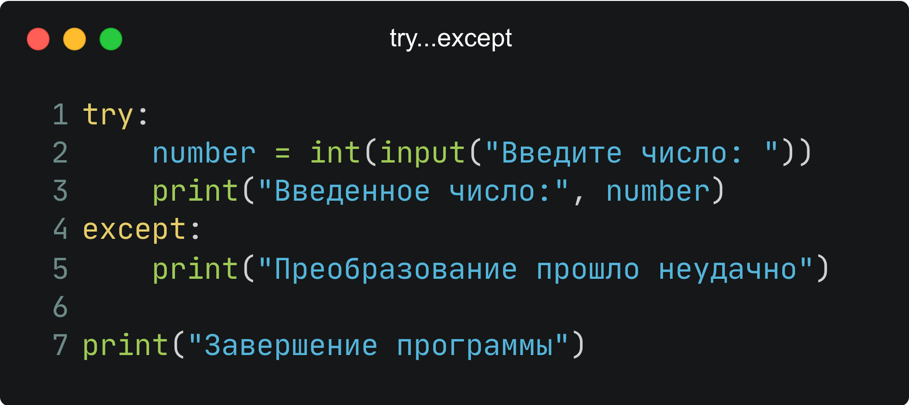
Обработка ошибок
В данном коде при некорректном вводе пользователя выполнение программы не будет прервано. В консоль будет выведено сообщение о попытке неудачного преобразования строки в число.

Slide 8
Перехват исключений
Как работает перехват исключений?
сначала выполняется код, находящийся в блоке try
если в ходе выполнения этого блока исключений не возникло, то код в блоке except пропускается, код блока try выполняется весь до конца
если исключение происходит, выполнение кода в try прерывается, начинает выполняться код в блоке except. При возникновении исключения ищется именно тот блок except, который может обработать данное исключение
если среди блоков except нет подходящего, исключение передаётся наружу. Если обработчик исключения так и не будет найдет, программа прервёт выполнение.

Slide 9
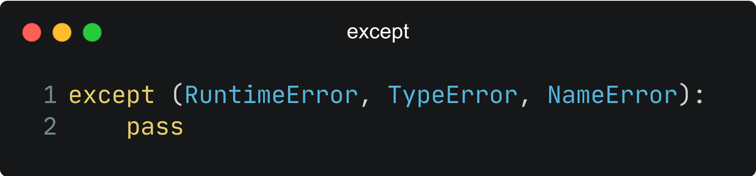
Много разных исключений
Иногда код может породить исключения разных типов. Если они обрабатываются одинаково, типы исключений можно перечислить в блоке except через запятую

Slide 10
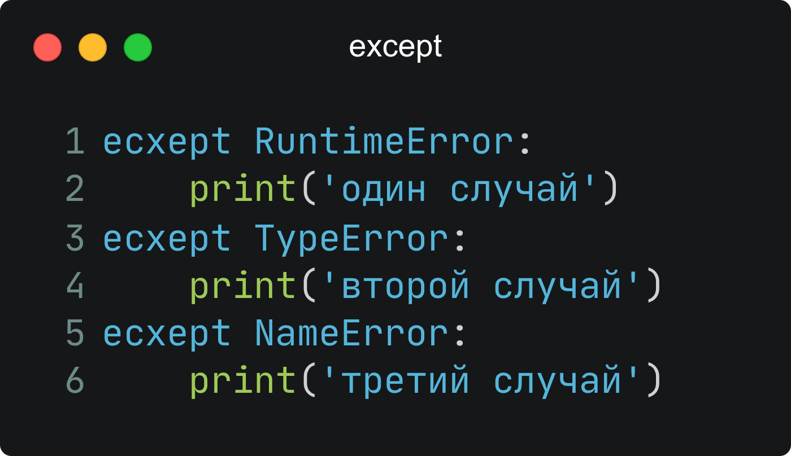
Много разных исключений
Если для разных типов исключений нужна разная обработка, можно написать разные except блоки

Slide 11
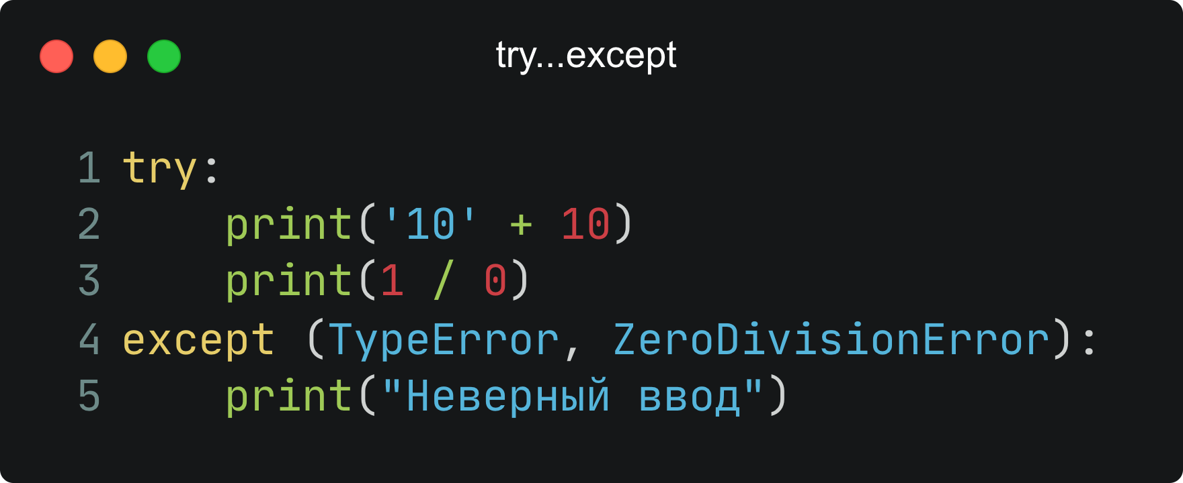
Много разных исключений

Slide 12
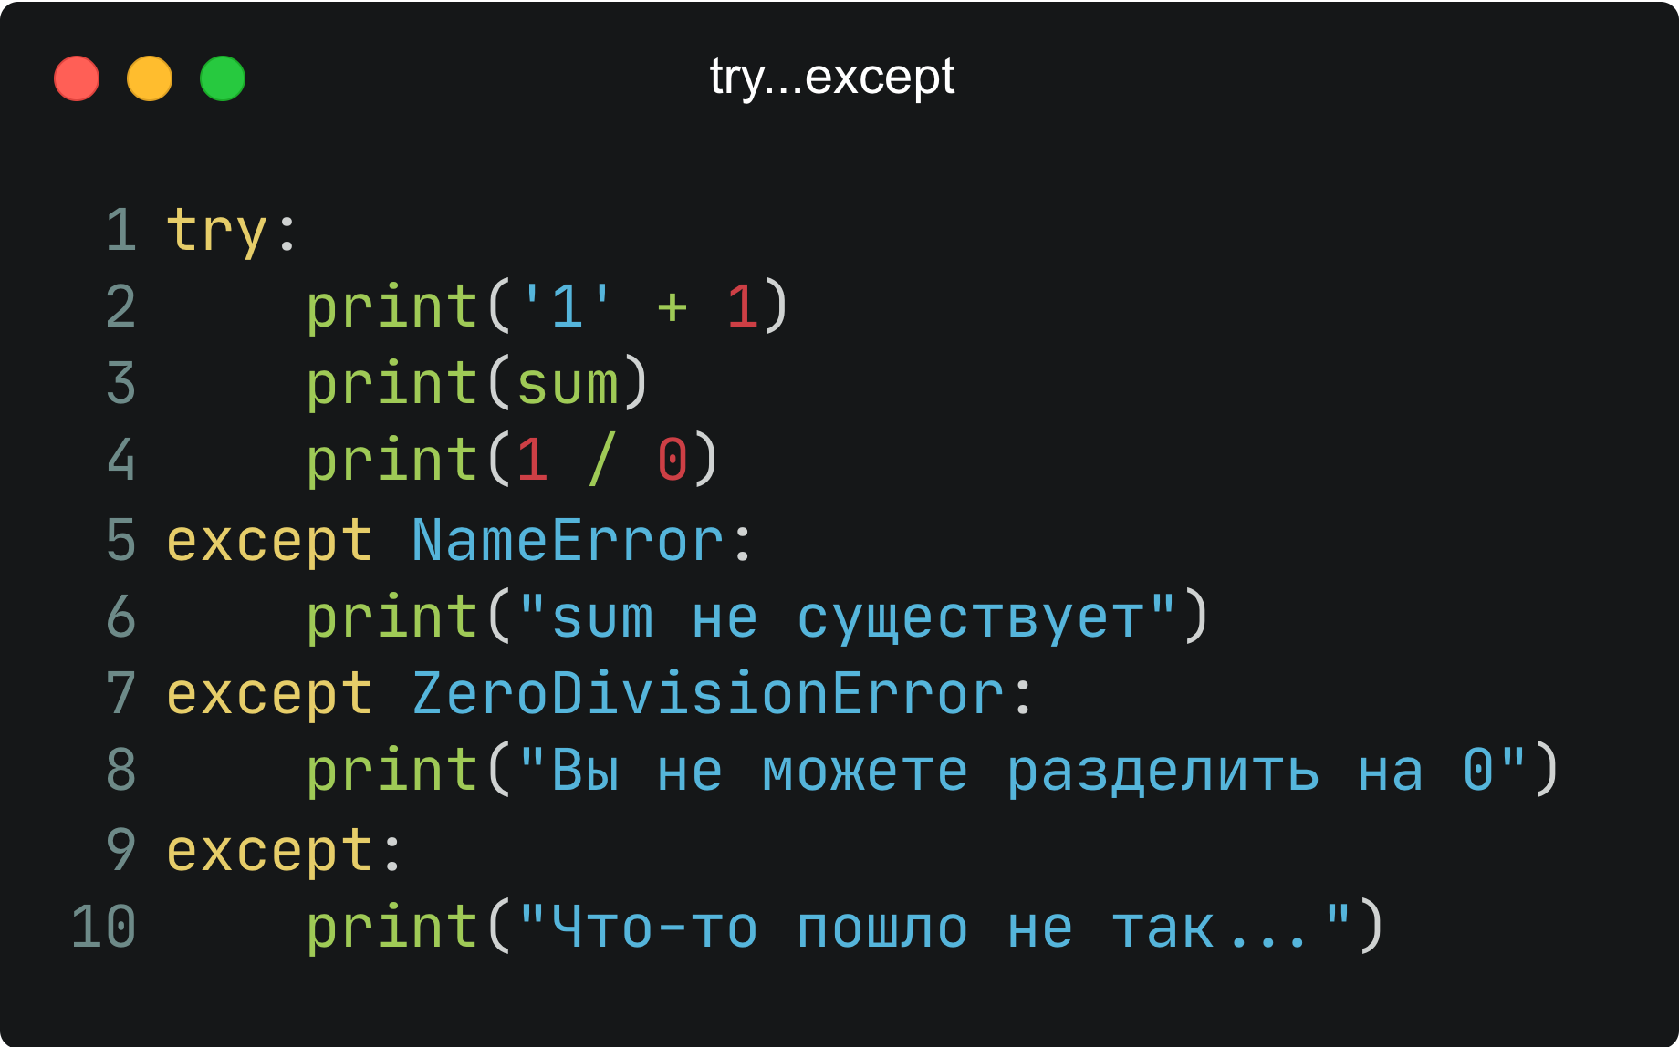
Много разных исключений

Slide 13
Обработка ошибок
При обработке исключений можно также использовать необязательный блок finally. Отличительной особенностью этого блока является то, что он выполняется в любом случае. Возникло исключение или же нет – это не повлияет на выполнение блока finally.
Как правило, блок finally применяется для освобождения используемых ресурсов, например, для закрытия файлов или соединения с базой данных.

Slide 14
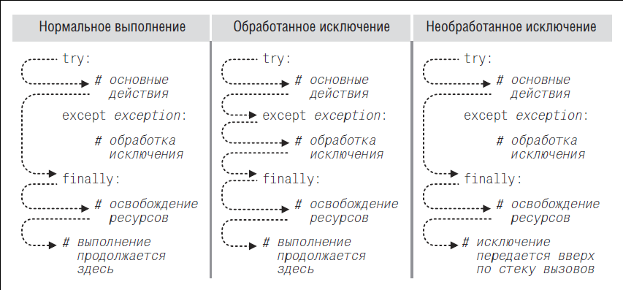
Обработка ошибок

Slide 15
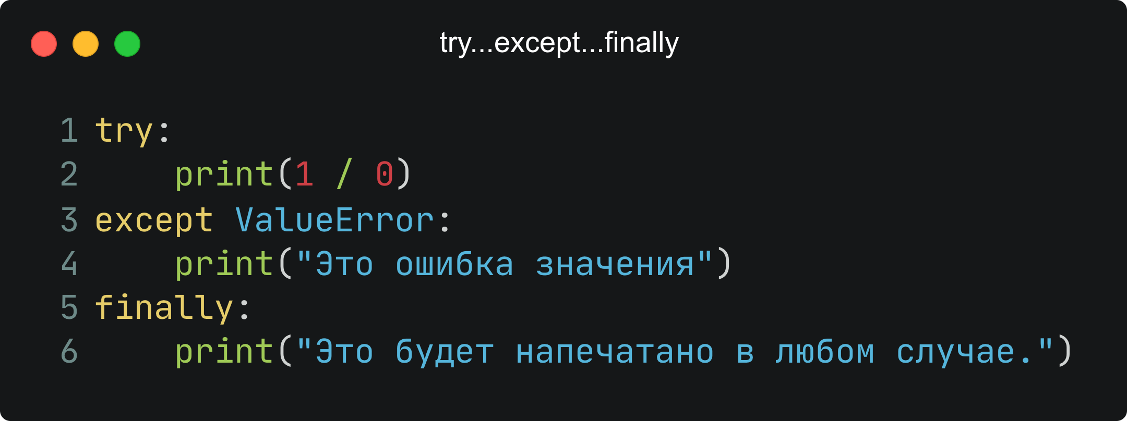
Обработка ошибок

Slide 16
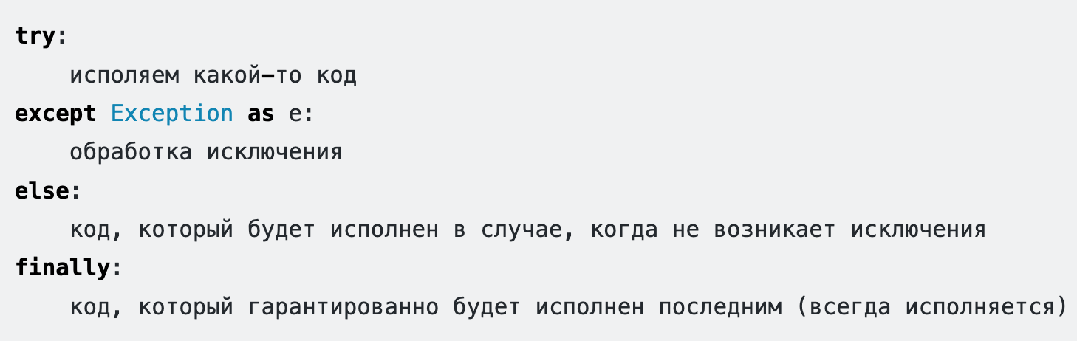
Полная форма
И, наконец, существует возможность пользоваться полной формой try…except. Применение полной конструкции может помочь сделать код более безопасным.

Slide 17
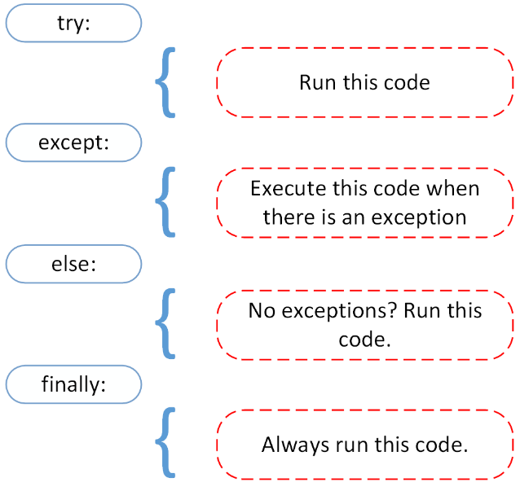
Полная форма

Slide 18
Иерархия исключений
В иерархии исключений две основные группы:
системные исключения
обыкновенные исключения
Если обработку первых лучше не делать (а если и делать, то чётко понимать, для чего), то обработку второй группы Python отдаёт под ответственность программиста.
К системным исключениям можно отнести:
SystemExit – исключение, порождаемое функцией sys.exit при выходе из программы
KeyboardInterrupt – возникает при прерывании программы пользователем
GeneratorExit – возникает при вызове метода close объекта generator

Slide 19
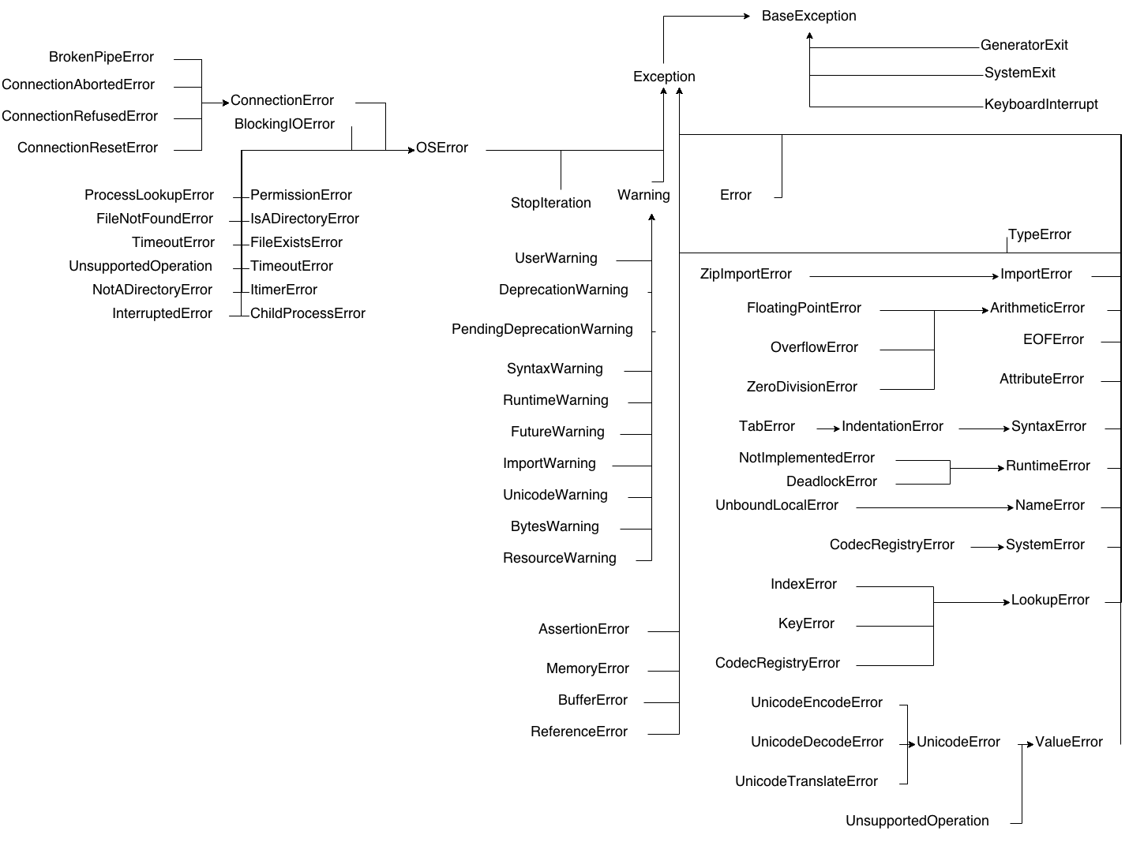
Иерархия исключений

Slide 20
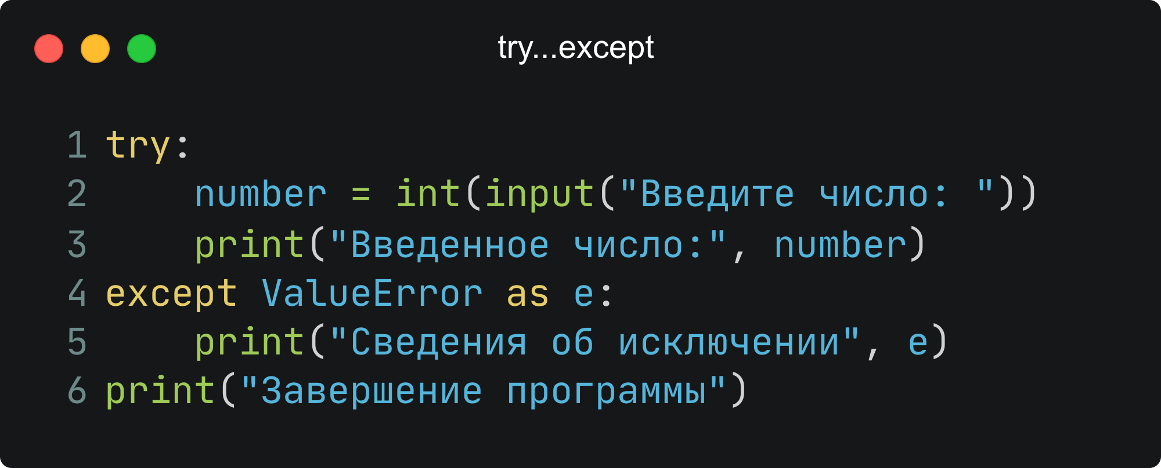
Получение информации о исключении
С помощью оператор as можно передать всю информацию о исключении в переменную

Slide 21
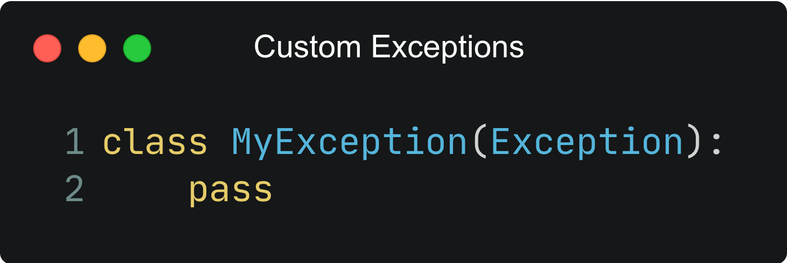
Создание собственных исключений
При написании собственных программ разумным шагом является добавление выразительности коду, а также обращение внимания других программистов на особые исключительные ситуации. Для решения этой задачи стоит использовать собственные исключения.
В минимальном варианте необходимо наследоваться от какого-нибудь класса в иерархии исключений:

Slide 22
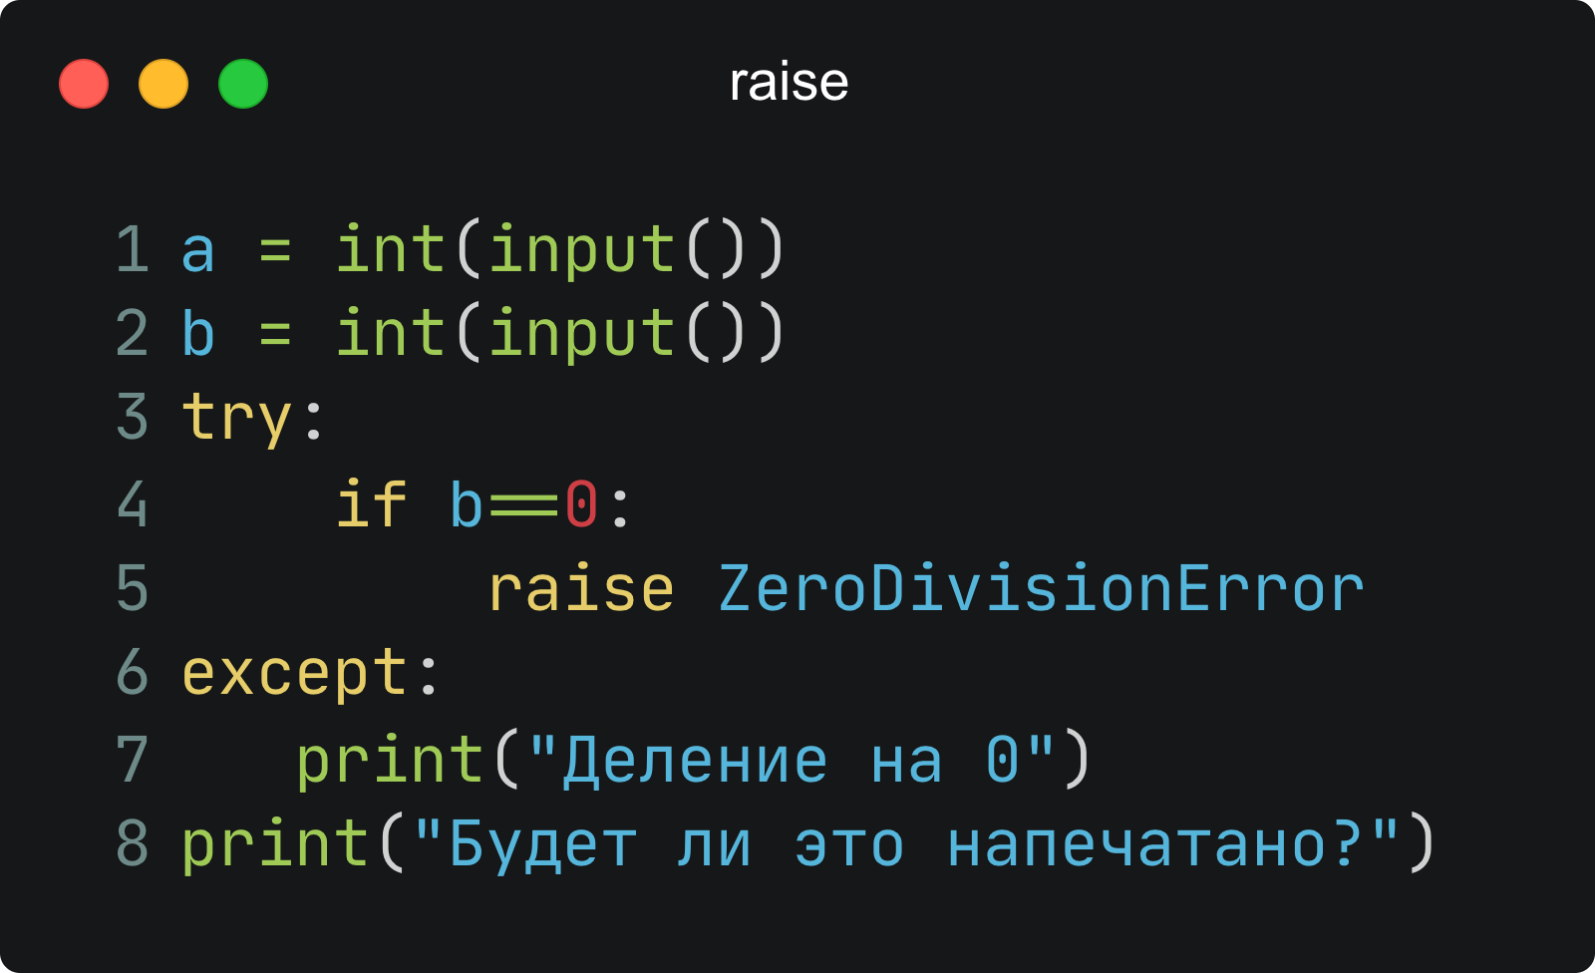
Ключевое слово raise
Иногда нужно будет разбираться с проблемами с помощью выбрасывания исключений – простым использованием print() не всегда можно обойтись.

Slide 23
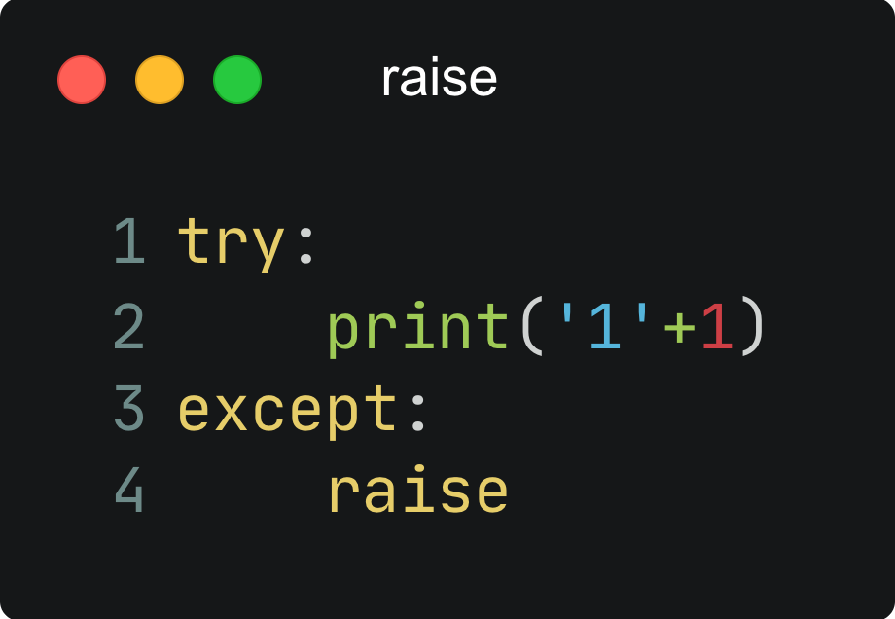
Ключевое слово raise
Можно использовать raise и без указания конкретного типа исключения. В таком случае исключение пробросится выше – за пределы блока try…except, и, если какой-либо вышестоящий блок try…except не сможет отловить это исключение, выполнение программы завершится.

Slide 24
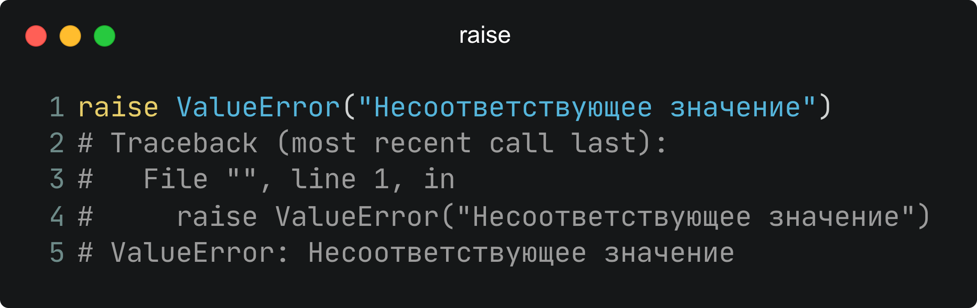
Ключевое слово raise
Также можно задать поясняющее сообщение к выбрасываемому исключению

Slide 25
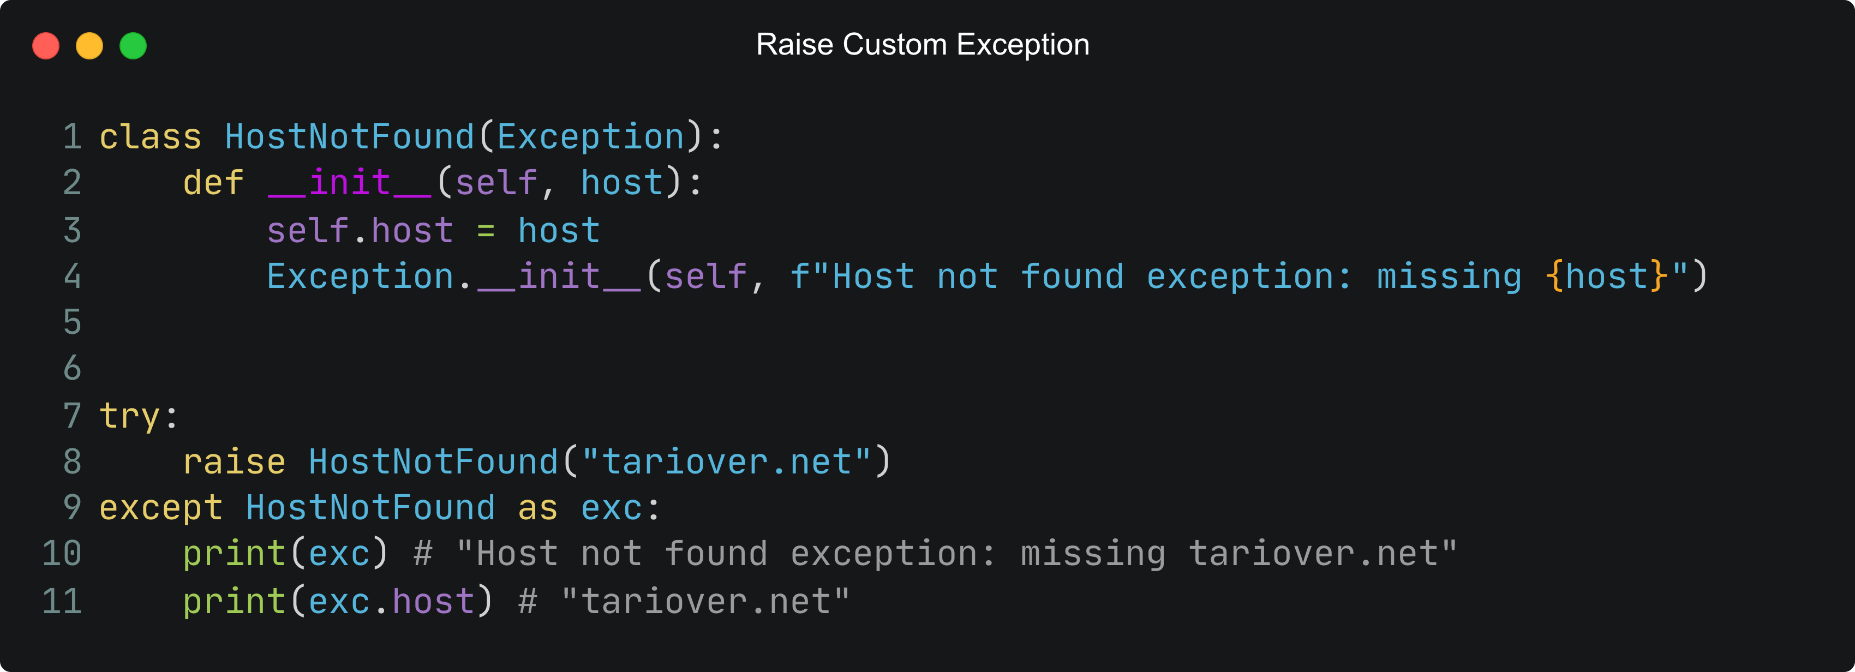
Ключевое слово raise
Raise помогает в использовании собственных исключений

Slide 26
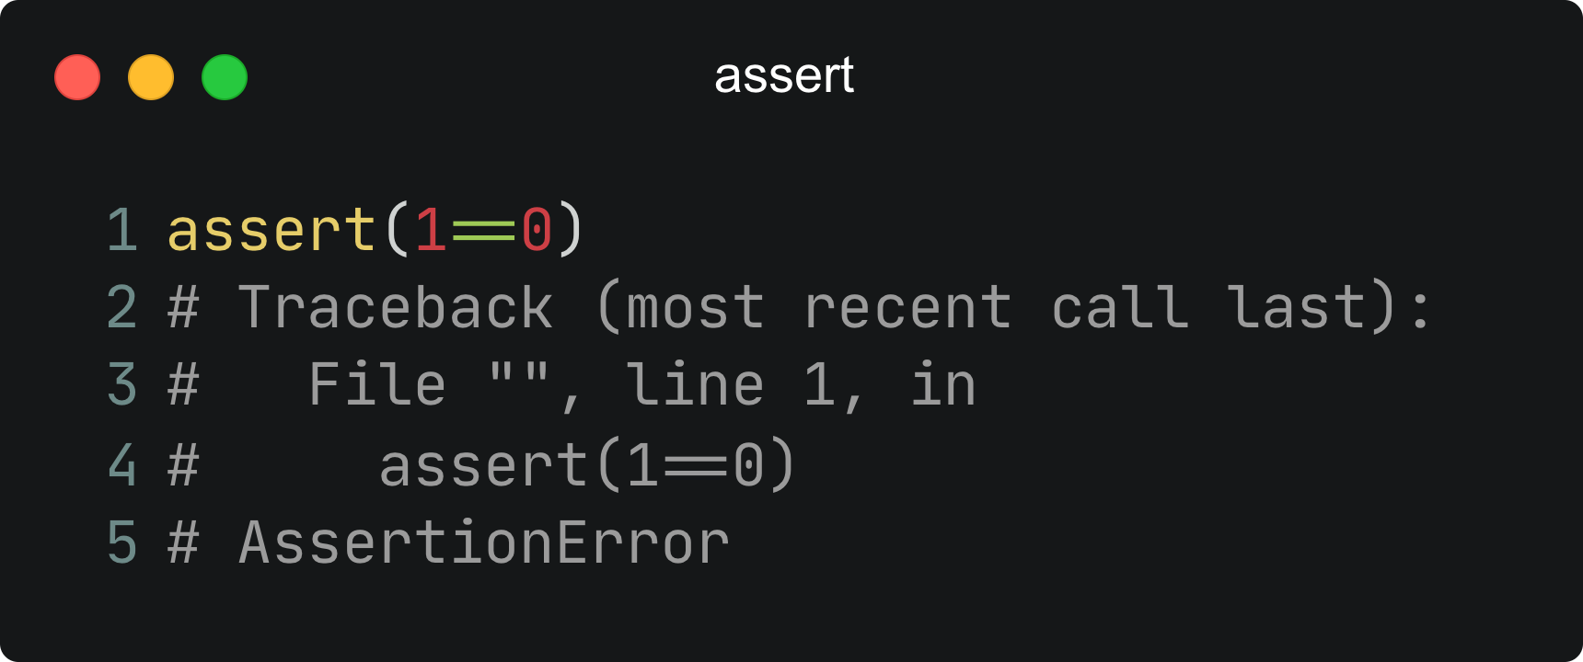
Assertions
Утверждение (assert) – это «санитарная проверка». Оно может принять инструкцию в качестве аргумента и вызвать исключение, если возвращается значение False. В ином случае выполнение программы просто продолжится дальше.

Slide 27
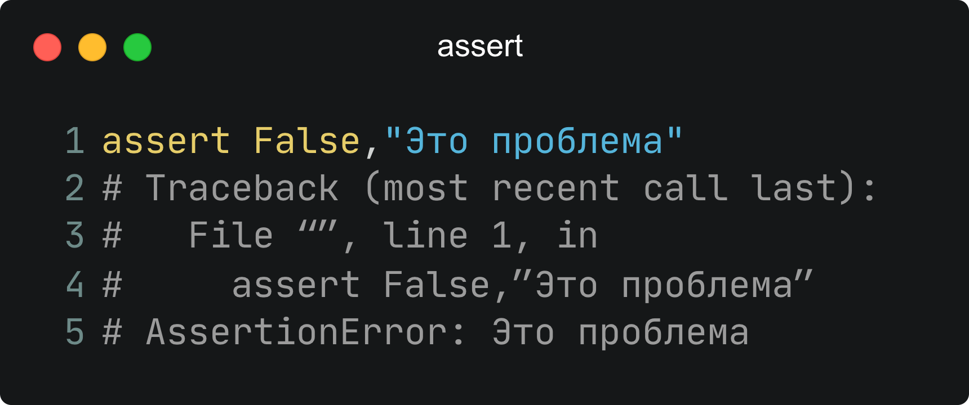
Ключевое слово raise
assert можно предоставить несколько аргументов

Slide 28
Задания
1. Реализовать программу для подсчёта индекса массы тела человека. Пользователь вводит рост и вес с клавиатуры. На выходе – ИМТ и пояснение к нему в зависимости от попадания в тот или иной диапазон. Использовать обработку исключений.
2. Реализовать программу с функционалом калькулятора для операций над двумя числами. Числа и операция вводятся пользователем с клавиатуры. Использовать ООП. Использовать обработку исключений.

Slide 29
Контрольные вопросы
1. Какие ошибки могут возникнуть в ходе разработки программы?
2. Как избежать прерывания работы программы?
3. Как можно использовать конструкцию try…except?
4. Расскажите о полной форме конструкции try…except
5. Что такое блок finally? Else?
6. Что такое raise в Python?
7. Как создавать собственные исключения?
8. Как выбрасывать исключения?
9. Что такое assert в Python?

